Slide 1
处理序列数据架构 RNN、Transformer
许志钦
2024年3月16日

Slide 2

一个故事

Slide 3
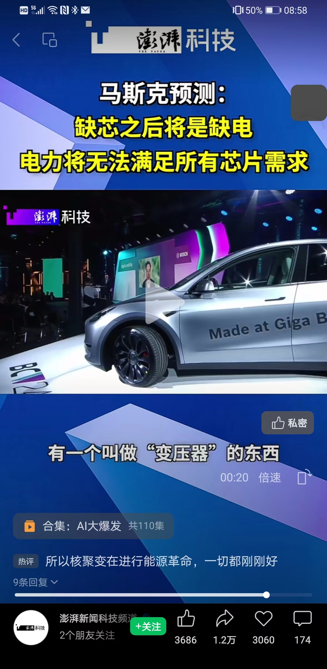
一个故事

Slide 4
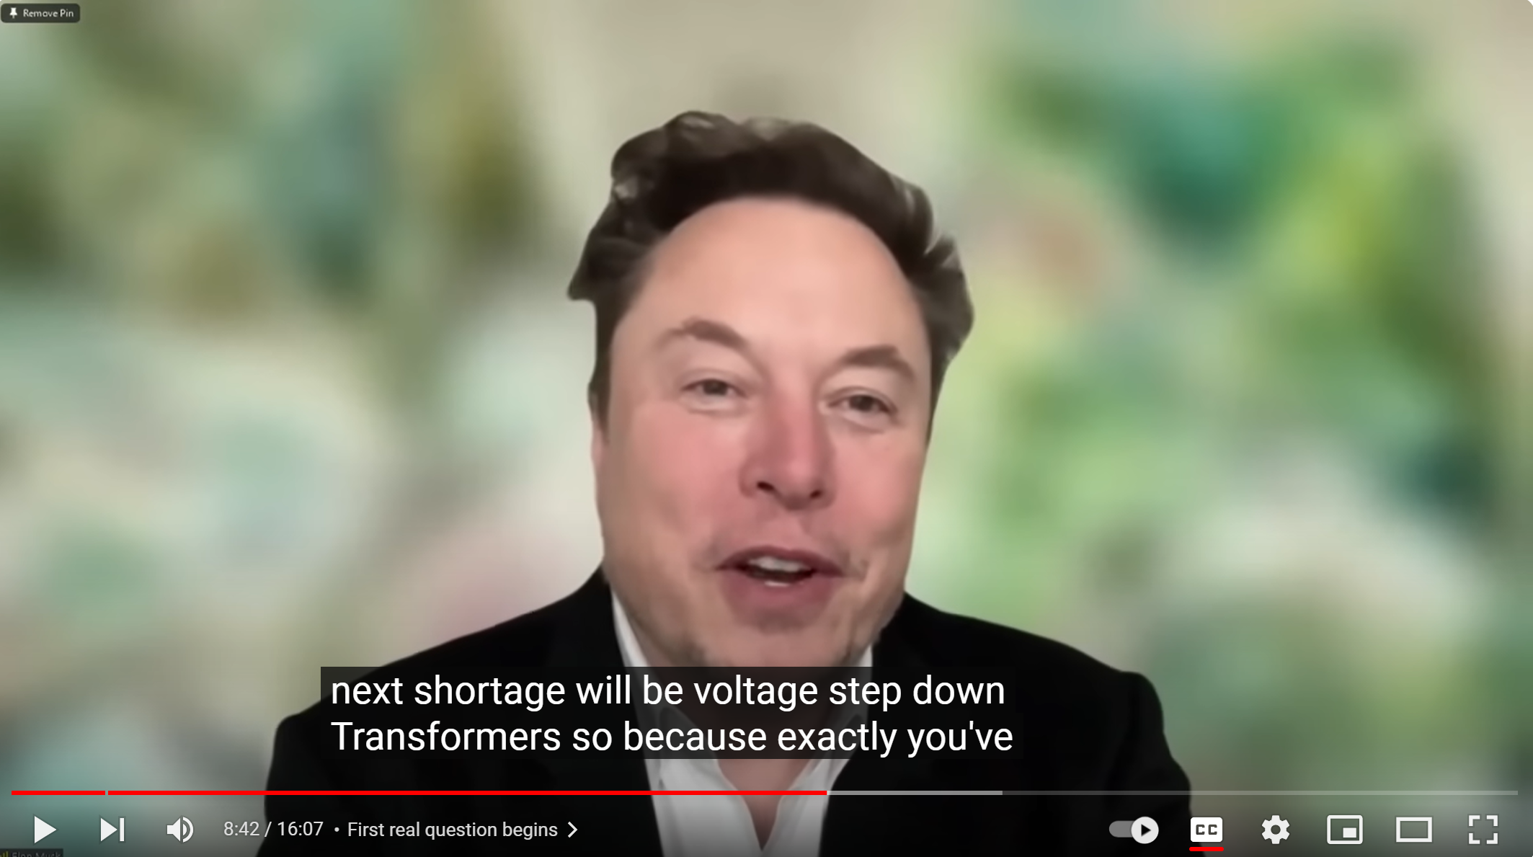

Slide 5
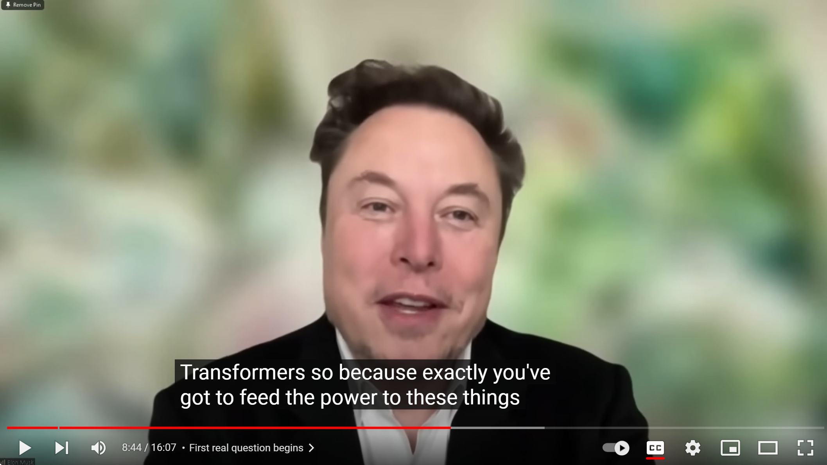

Slide 6
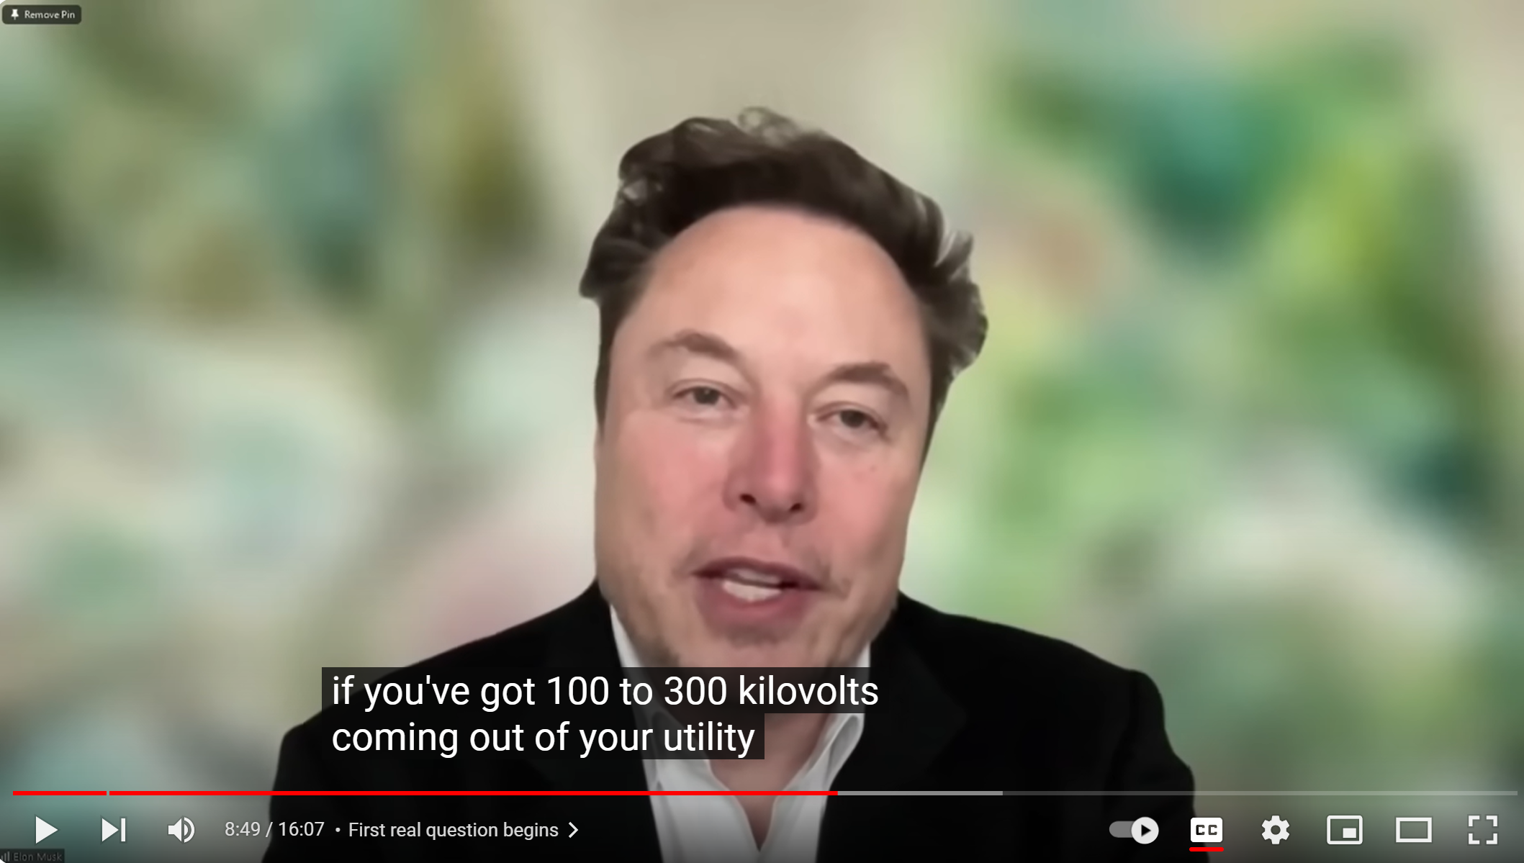

Slide 7
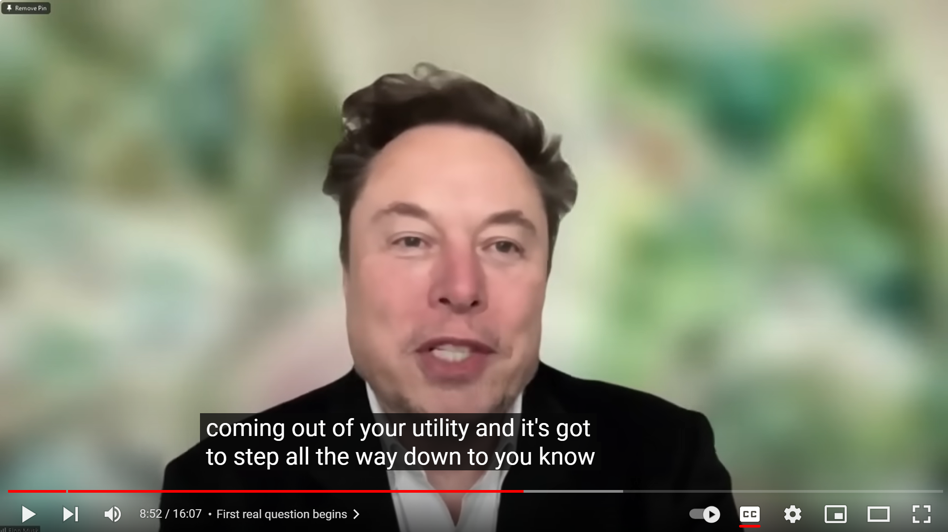

Slide 8
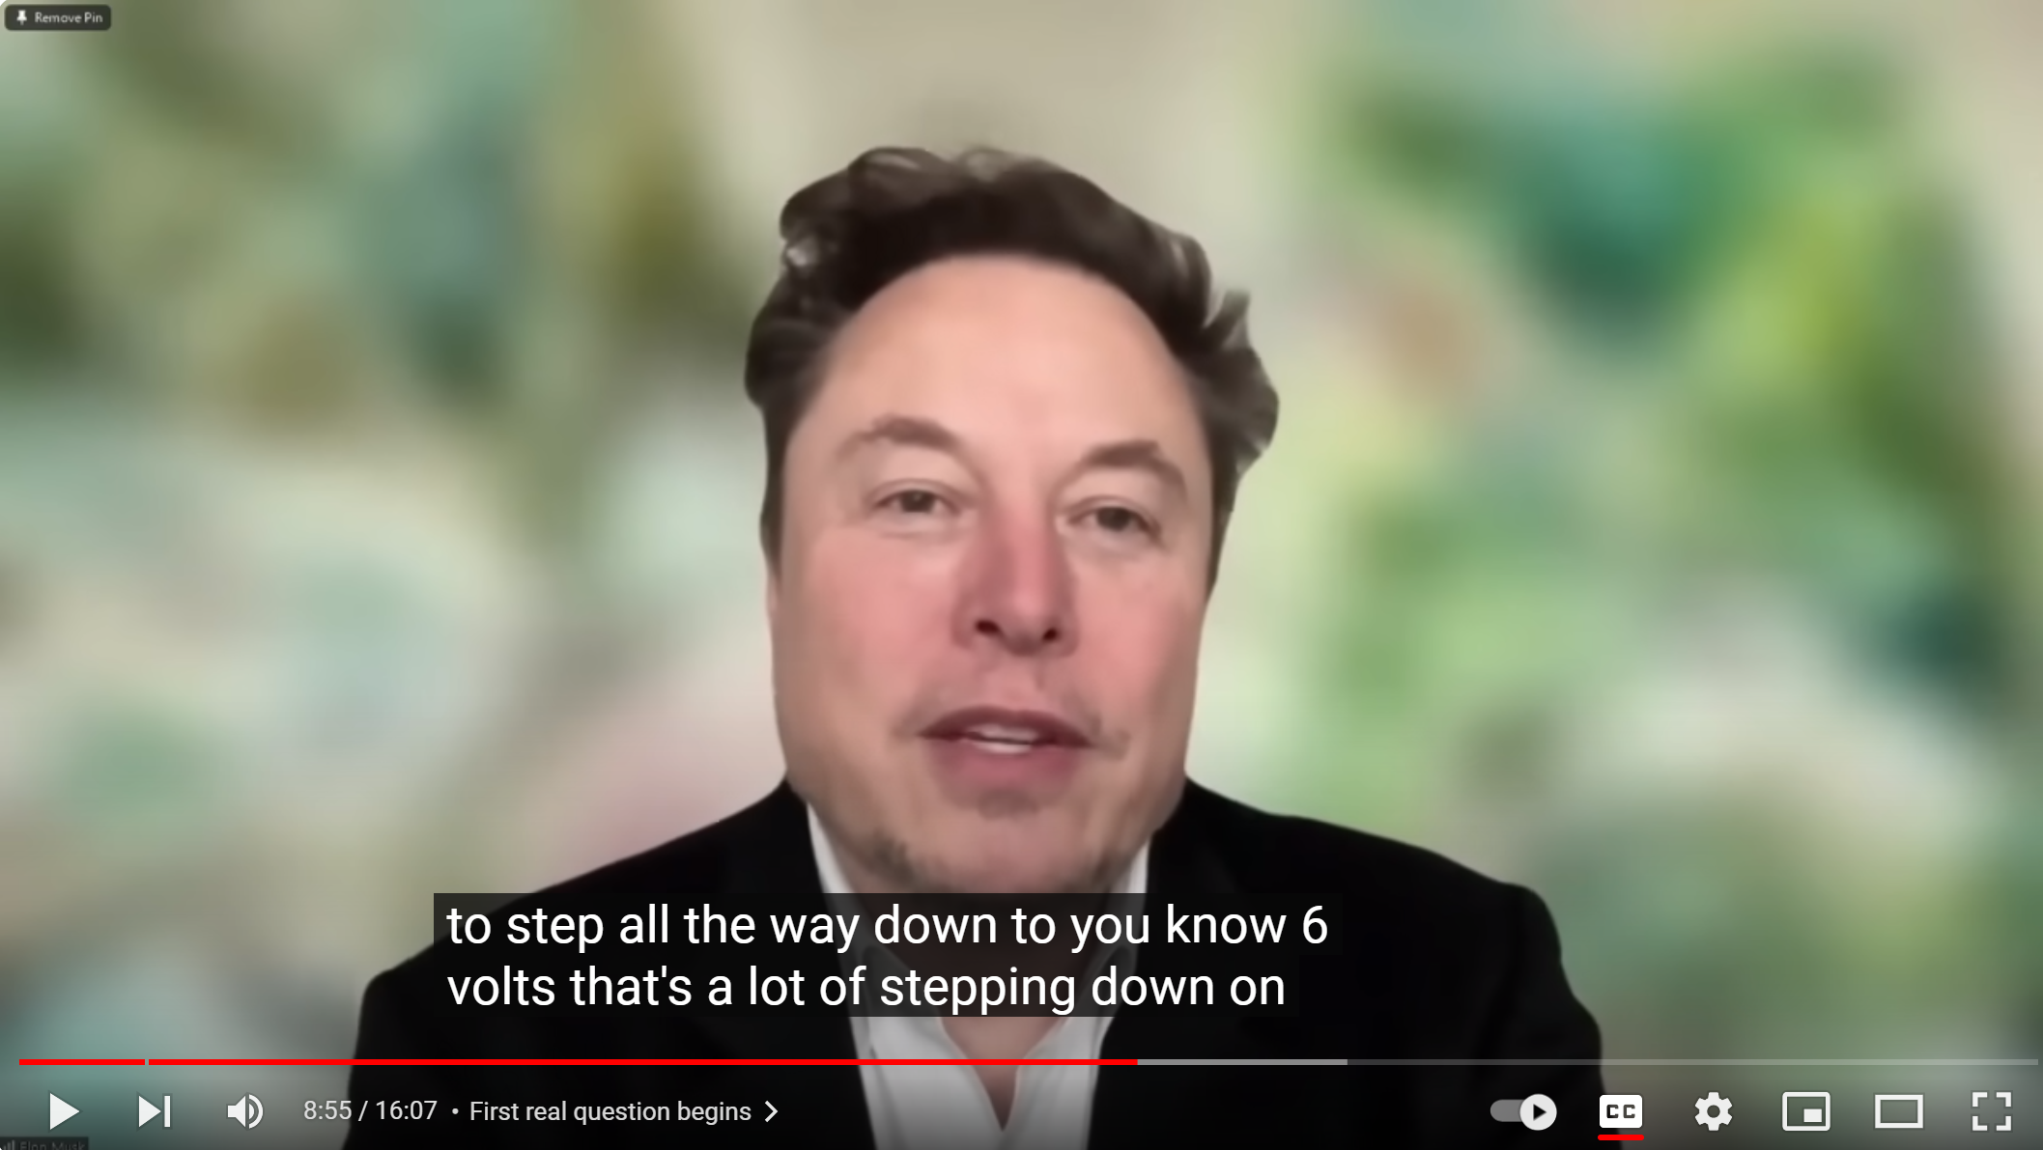

Slide 9
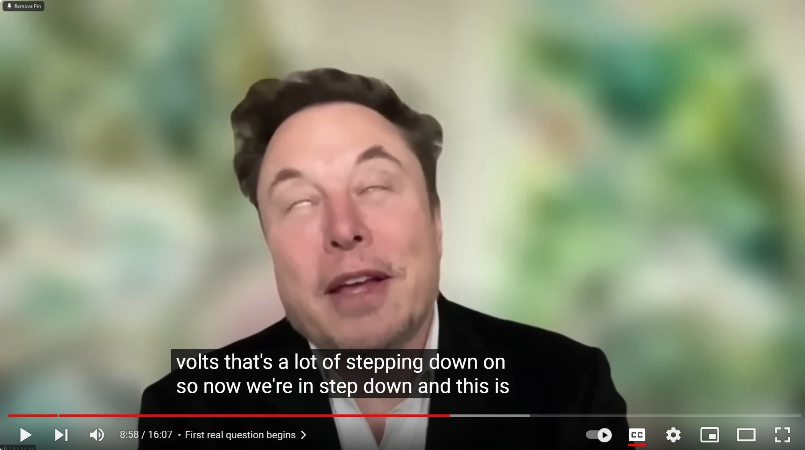

Slide 10
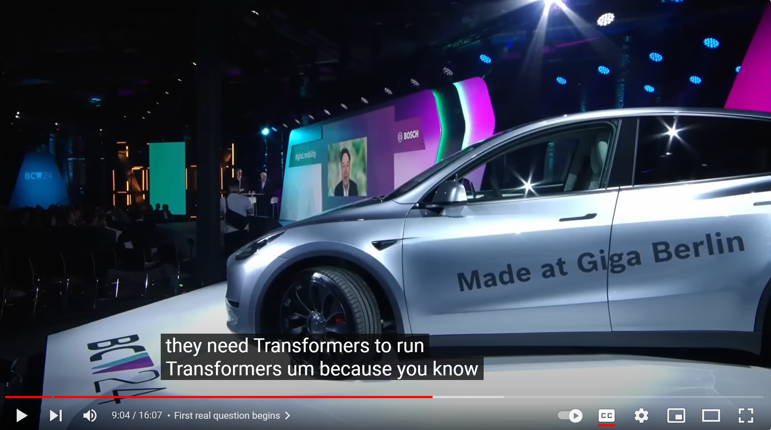
一个故事

Slide 11
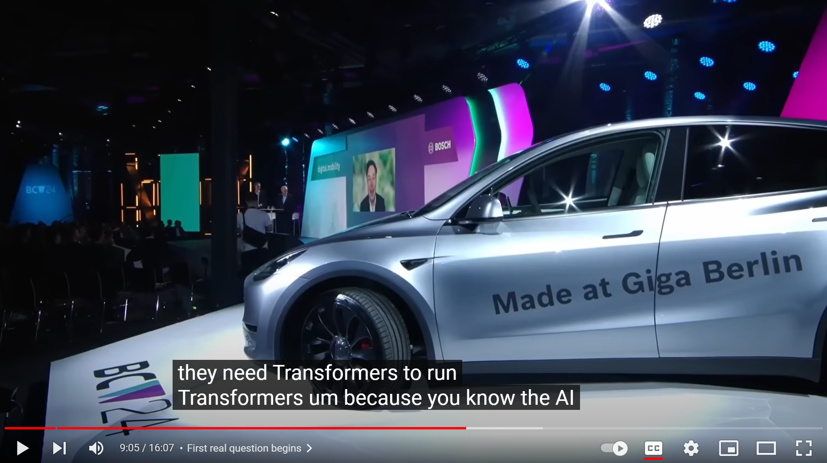

Slide 12
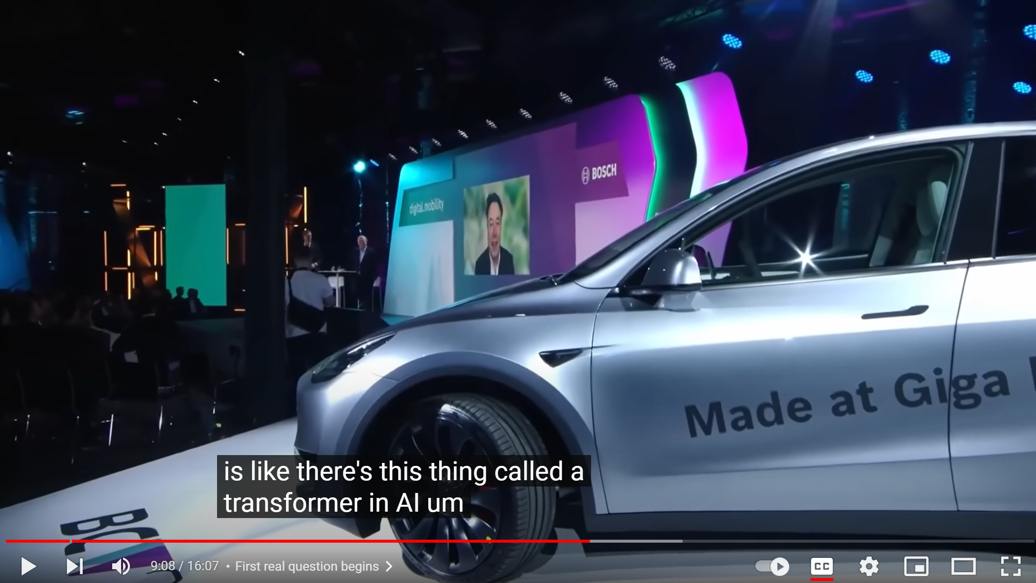

Slide 13
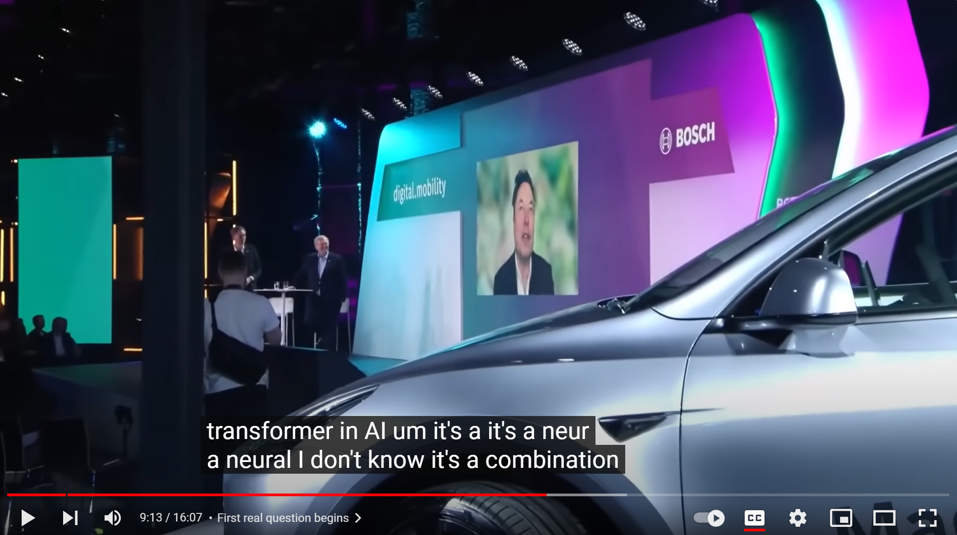

Slide 14
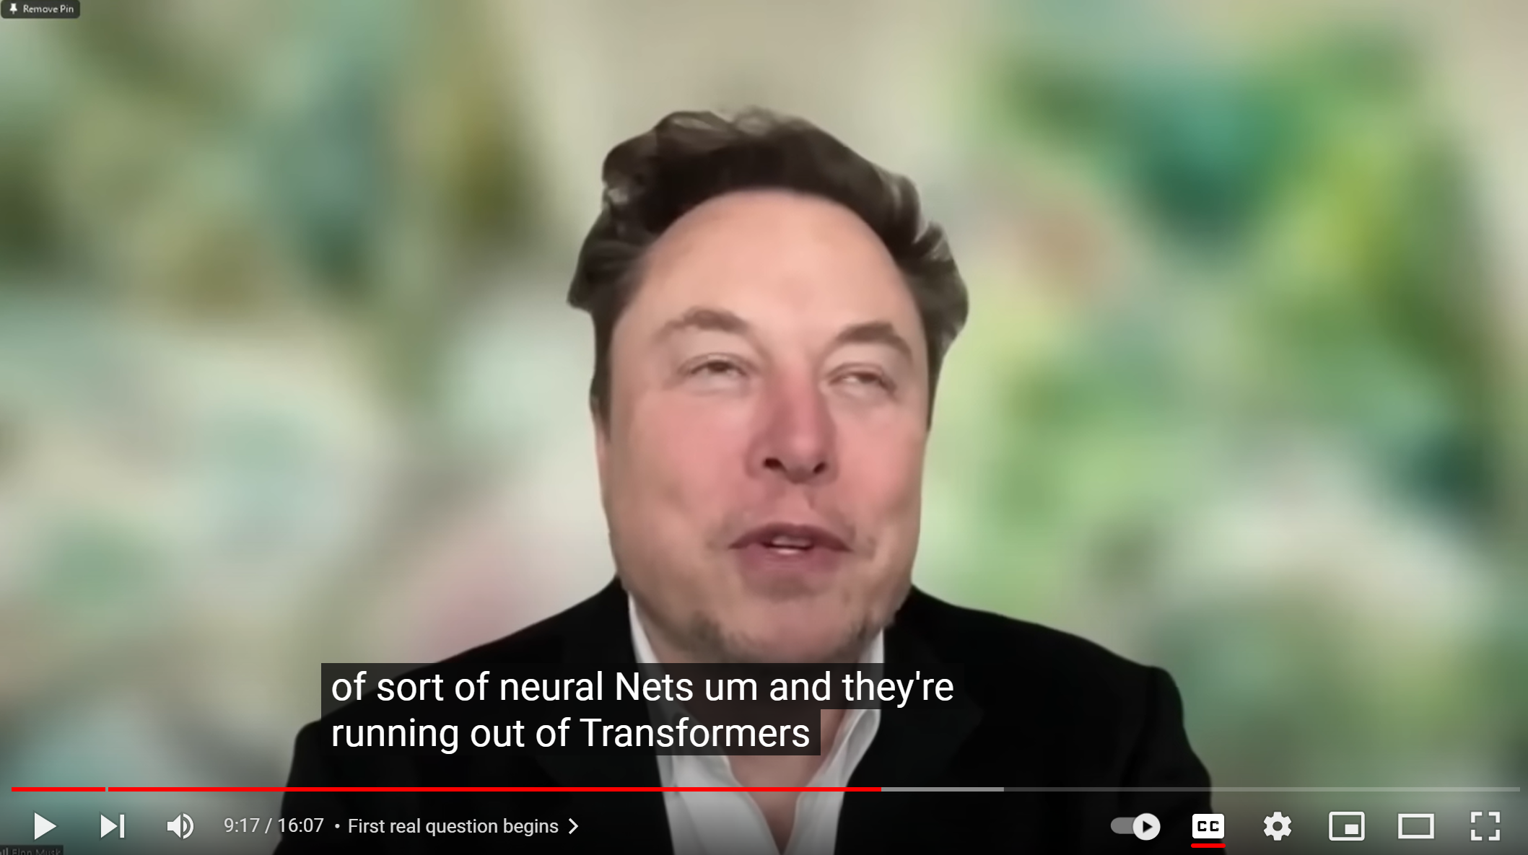

Slide 15
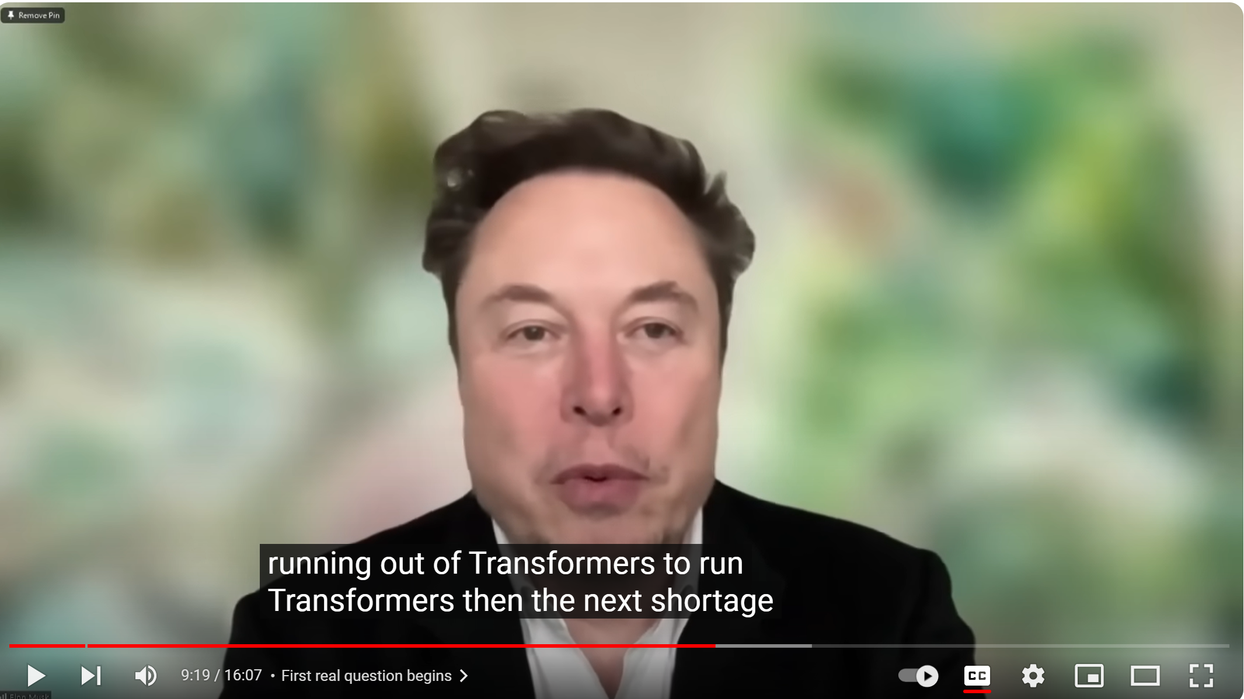

Slide 16
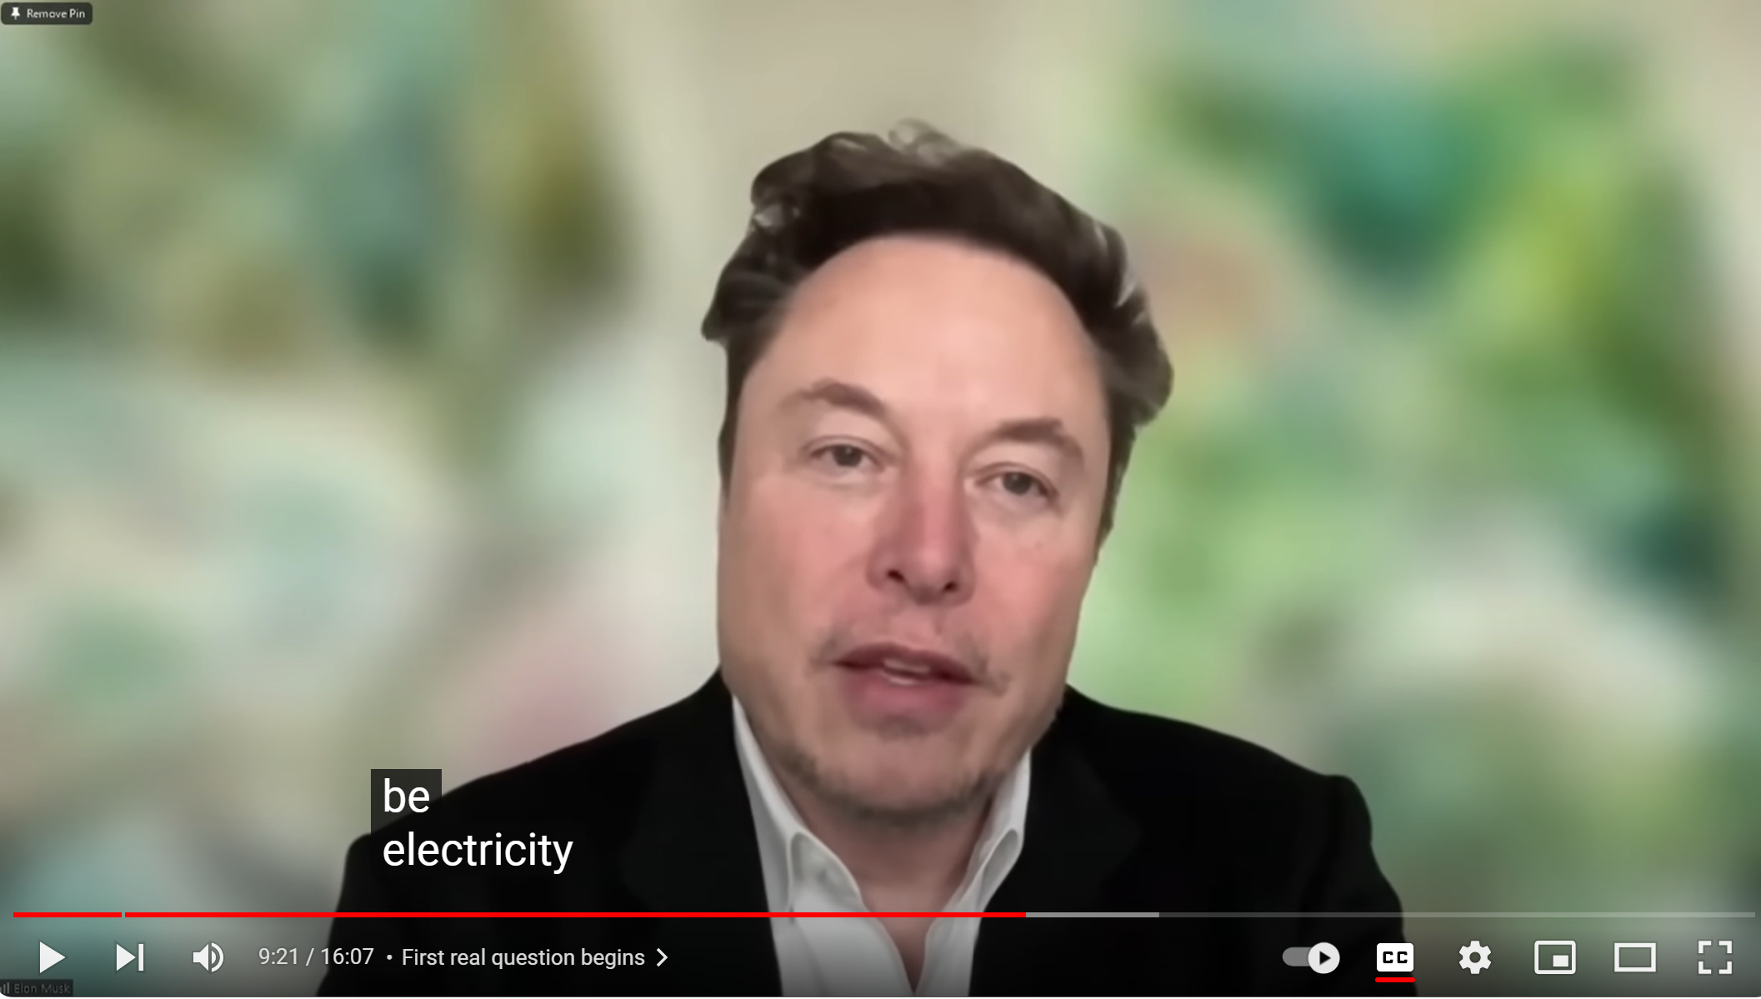

Slide 17
我仔细在youtube上看了一下你之前发给我的那个视频，Musk的观点是下一个时代是缺电，这个是现在AI大模型大家非常关心的一个问题，因为真的太耗电了 。然后他讲了变压器的例子，这个我和之前和你说的，关于电力稳定的问题是相关的，因为跑这些卡需要从高压降到低压，保证电力的稳定性是非常重要的。Musk讲了一个谐音梗，变压器的英文是transformer，现在AI的基本架构也叫transformer，所以他说需要transformer来跑transformer，前一个的意思是变压器，后一个是网络结构（一般不做翻译）。为了怕听众听不懂，Musk在讲完后，解释了一下transformer是一种网络结构。最后他总结，核心可能是缺电。但我觉得讲变压器只是缺电的一个例子，特别是他后面说running out of transformer to run transformer，本质的意思是已经没有足够的电来跑神经网络了。 某种意义上，这种笑话转到中文有点难懂。 所以A股有变压器概念股上涨也有点合理。 我想问一下，美股的变压器股有涨吗？

Slide 18
小明在上海一所大学奋斗，每到花开时，他就跑得很快，毕竟还是太年轻，有时显得太幼稚，因为他担心制造业在大城市难以立足。学长告诉他，东川路男子职业技术大学的学生的个人奋斗固然重要，但也要考虑历史的进程，我们国家将集中力量在信息科学、神经科学、人工智能、数学等方面取得新进展。所以小明坚定信念，选择了人工智能的数学基础，为新一代制造业努力奋斗。
问题:
1“他跑得特别快”的“他”指谁?
2“一所大学”指什么大学?
3“因为”和“所以”是因果关系吗?

Slide 19
语言的特点
长程关联
短程关联

Slide 21
课堂小测
频率原则是什么？
影响频率原则的因素有哪些？
如果不满足频率原则，会发生什么事？

